Slide 1


Slide 2
Регулярные выражения
Часть 2/2

Slide 3
План пары
Регулярки
Вспоминаем что изучили
Квантификаторы
Группы

Slide 4
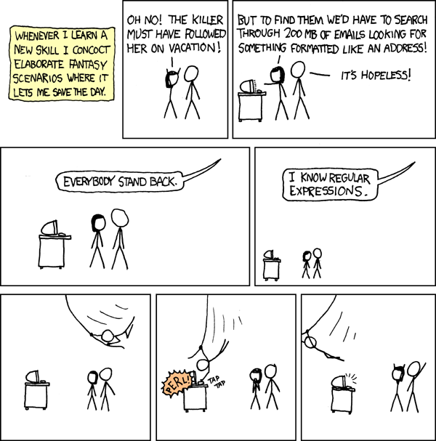
xkcd.com/208

Slide 5
Регулярные выражения в Python
import re
Основные функции:
re.search (r‘a’, ‘abca’) -> abca
re.match (r‘a’, ‘abca’) -> abca
re.split (r‘b’, ‘abca’) -> [‘a’, ‘ca’]
re.sub (r‘b’, ‘z’, ‘abca’) -> ‘azca’

Slide 6
Типичные проблемы
Регулярные выражения могут выглядеть нечитаемо
^\+\d{1,3}\(\d{3}\)( |-)?\d{3}( |-)?\d{2}( |-)?\d{2}$
Регулярные выражения не так просто отлаживать (есть специальные инструменты, но в обычных штуках типа питона или блокнота, они или просто работают — или просто НЕ работают 🤷‍♂️)

Slide 7
. (точка) — любой символ
Примеры:
Регулярное выражение | Что найдется
к.т | кот, кит, кат
к.шка | кошка, кашка, кишка, кушка
..к.шка | букашка, макушка, какашка
.в.н. | Ивану, авеню, Ивины, эвона

Slide 8
*(звездочка) — предыдущий символ повторяется от нуля до бесконечности раз
Примеры:
Регулярное выражение | Что найдется
ка*линка | каааааалинка, калинка, клинка
к.*т | кот, кооооооооооот, крот койот, компот, кашалот, коверкот, к7@%5т, кт
.*кот.* | кот, апперкот, который, облокотиться

Slide 9
+(плюс) — предыдущий символ повторяется от одного до бесконечности
Примеры:
Регулярное выражение | Что найдется
ка+линка | каааааалинка, калинка
тр.л.л.+ | трололо, труляля, тралалаалаляляля
.+ешь.+ | наешься, поешьте, почешешься

Slide 10
?(вопрос) — предыдущий символ повторяется от нуля до одного
Примеры:
Регулярное выражение | Что найдется
кр?от | кот, крот
кр?от.? | кот, крот, кроту, коту, кота, коте, коты, кроты,

Slide 11
Классы символов
\w — любая латинская буква, цифра или _
\d — любая цифра
\s — «пробельный» символ (пробел, таб)
Регулярное выражение | Что найдется
Школа \d\d\d?\d | Школа 179, Школа 1513, Школа 1535, Школа 1234
\w+@\w+ | dskorinkin@hse, masha2001@mail
Notes:
vasya1999@yandex.ru, petya2001@mail.ru, daskorinkin@edu.hse.ru

Slide 12
Классы символов
[] — ваш собственный класс символов [abc] аналогично (a|b|c)
Примеры:
Регулярное выражение | Что найдется
т[оиа]к | ток, тик, так
[АаОо]х | Ах, ах, ох, Ох

Slide 13
Популярные классы-диапазоны
[a-z] — любая латинская буква нижнего регистра
[A-Z] — любая латинская буква верхнего регистра
[а-я] — любая кириллическая буква нижнего регистра
[А-Я] — любая кириллическая буква верхнего регистра
[А-Яа-я] — любая кириллическая буква
[a-zа-я] — любая кириллическая или любая латинская буква нижнего регистра
[A-ZА-ЯЁ] — любая кириллическая или любая латинская буква верхнего регистра
[A-ZА-ЯЁa-zа-яё] — любая кириллическая или любая латинская буква верхнего регистра
[0-9] — любая цифра

Slide 14
{n}(фигурные скобки) — предыдущий символ повторяется n раз
{n,m}(фигурные скобки) — предыдущий символ повторяется от n до m раз
Примеры:
Регулярное выражение | Что найдется
к{3}омбо | кккомбо
к{3,5}омбо | кккомбо, ккккомбо, кккккомбо

Slide 15
Что объединяет
* + ? {}
(Но не . )

Slide 16
Это квантификаторы
* + ? {}

Slide 17
По умолчанию квантификаторы жадные:
a.*a будет пытаться съесть максимально длинную строку:
a.*a -> араукария
Ленивый — максимально короткую. Чтобы сделать ленивый, надо добавить к квантификатору вопрос:
a.*?a -> араукария

Slide 18
Инвертированный класс
[^] — инвертированный класс (= все кроме этих символов)
[^abc] — любой символ, кроме а b c
Примеры:
Регулярное выражение | Что найдется
т[^оиа]к | тук, тык, тек
[^\d]+ рублей | Сто рублей, тысяча рублей НЕ НАЙДУТСЯ 5 рублей, 1000 рублей

Slide 19
что означают () (обычные скобки)?

Slide 20
()
Группа, к которой относится метасимвол
Примеры:
Регулярное выражение | Что найдется
троло(ло)+

Slide 21
()
Группа, к которой относится метасимвол
Примеры:
Регулярное выражение | Что найдется
троло(ло)+ | трололо, тролололололо, тролололололололололололололо

Slide 22
()
Группа, к которой относится метасимвол
Примеры:
Регулярное выражение | Что найдется
троло(ло)+ | трололо, тролололололо, тролололололололололололололо
еще( много)* раз

Slide 23
()
Группа, к которой относится метасимвол
Примеры:
Регулярное выражение | Что найдется
троло(ло)+ | трололо, тролололололо, тролололололололололололололо
еще( много)* раз | еще раз, еще много раз, еще много много много много раз

Slide 24
()
Группа, к которой относится метасимвол
Примеры:
Регулярное выражение | Что найдется
троло(ло)+ | трололо, тролололололо, тролололололололололололололо
еще( много)* раз | еще раз, еще много раз, еще много много много много раз
к(ой)?от

Slide 25
()
Группа, к которой относится метасимвол
Примеры:
Регулярное выражение | Что найдется
троло(ло)+ | трололо, тролололололо, тролололололололололололололо
еще( много)* раз | еще раз, еще много раз, еще много много много много раз
к(ой)?от | кот, койот

Slide 26
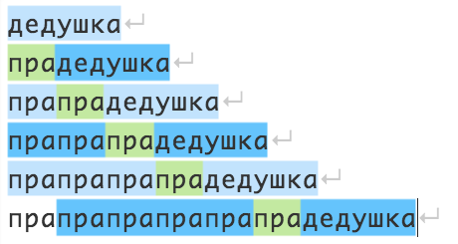
⛳ 💻 Задание:
Напишите регулярное выражение, которое целиком накроет строки дедушка, прадедушка, прапрадедушка, прапрапрадедушка — и так до 5 пра, но не более 5

Slide 27
Нумерация групп и обращение к ним
В чем разница: .*полюбил.* (.*)(полюбил)(.*)
Петр полюбил Февронию, Карлсон полюбил варенье
В том, что мы можем выделить отдельные группы и обращаться к ним:
\1 = Петр, Карлсон
\2 = полюбил
\3 = Февронию, варенье

Slide 28
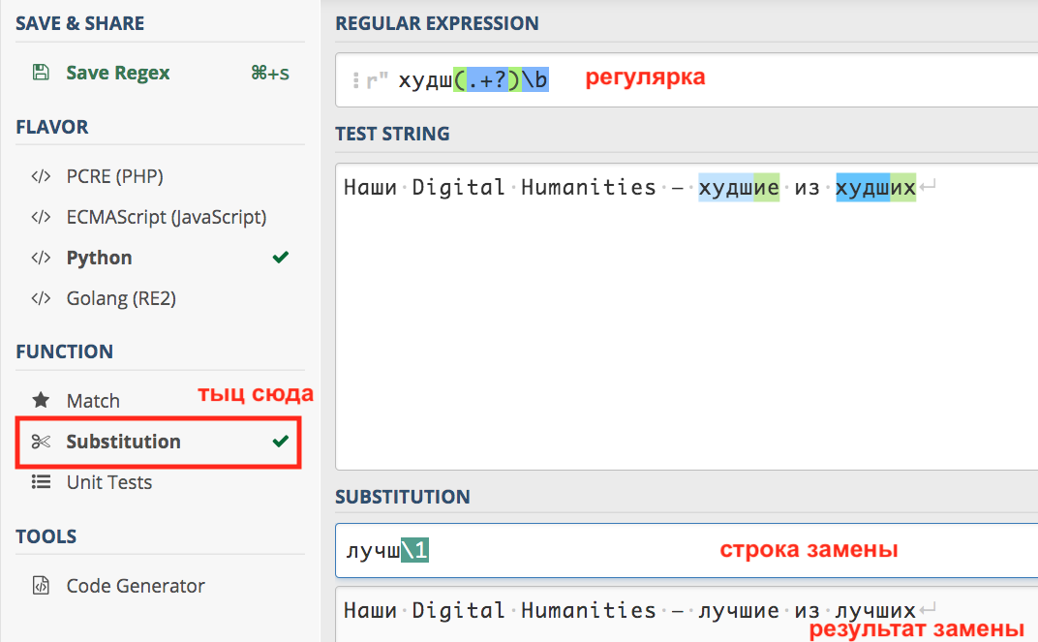
Замена с помощью регулярных выражений
Notes:
И в питоне!

Slide 29
Нумерация групп — по первой левой скобке:
(a)((b)(c))
\1 = ?

Slide 30
Нумерация групп — по первой левой скобке:
(a)((b)(c))
\1 = a
\2 = ?

Slide 31
Нумерация групп — по первой левой скобке:
(a)((b)(c))
\1 = a
\2 = bc
\3 = ?

Slide 32
Нумерация групп — по первой левой скобке:
(a)((b)(c))
\1 = a
\2 = bc
\3 = b
\4 = ?

Slide 33
Нумерация групп — по первой левой скобке:
(a)((b)(c))
\1 = a
\2 = bc
\3 = b
\4 = с

Slide 34
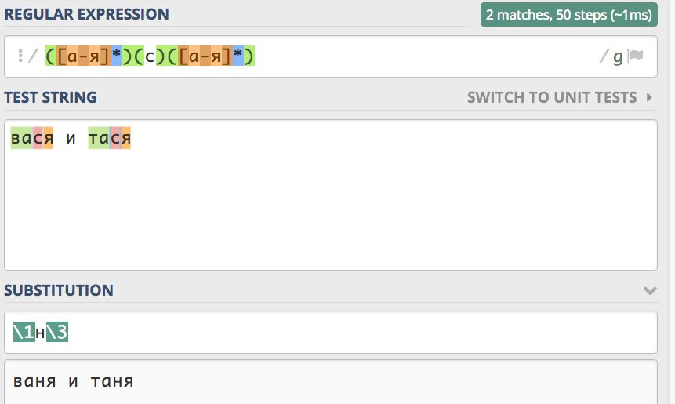
Группы очень полезны в замене
Notes:
И в питоне!

